Slide 1
Favoriser l’intégration des néophytes dans la communauté chrétienne
Notes:
Bonjour à tous, prêtres, diacres et laïcs accompagnateurs de catéchumènes.
Nous avons été frustrés ces derniers mois de ne pas pouvoir nous réunir à la maison diocésaine.
Grâce à la technique, l’équipe diocésaine du catéchuménat est heureuse de vous réunir ce soir : Louis (coucou), Jean-Michel (coucou), etc…
Merci d’être présents ce soir. Cela nous fait plaisir que vous partagiez avec nous ce souci de l’intégration des néophytes dans nos communautés chrétiennes.
Quelques consignes pratiques :
Couper les micros pour bien s’écouter
Pour prendre la parole : appuyer sur la barre d’espace de votre clavier, la maintenir enfoncée, la relâcher quand vous avez terminé de parlé
Déroulement de la soirée : comme si on était à la maison diocésaine, nous alternerons topos et temps d’échange.

Slide 2
Le contexte
Préparation perturbée par le confinement
Lien distendu avec la communauté chrétienne
(scrutins et baptêmes en petit comité)
Notes:
Habituellement, les catéchumènes sont très entourés durant le Carême et le temps pascal : scrutins, baptême, confirmation.
Cette année, les rencontres ont été limitées, se sont vécues en petit comité et avec de la distance.
Ces conditions n’ont pas permis la rencontre des catéchumènes avec la communauté.

Slide 3
Baptême – Confirmation - Eucharistie
Scrutins
Temps de la mystagogie …
… et de l’insertion chrétienne
Appel Décisif
Vie ordinaire de chrétien
Entrée en catéchuménat
Préparer la « descente »
Notes:
Ils sont dans la phase où ils apprennent à vivre leur foi de manière ordinaire, sans être mis sous le feu des projecteurs. Ils sont devenus membres de la communauté, mais y ont-ils trouvé leur place ?
C’est cette transition que nous devons accompagner dans le temps de la mystagogie et de l’insertion chrétienne.

Slide 4
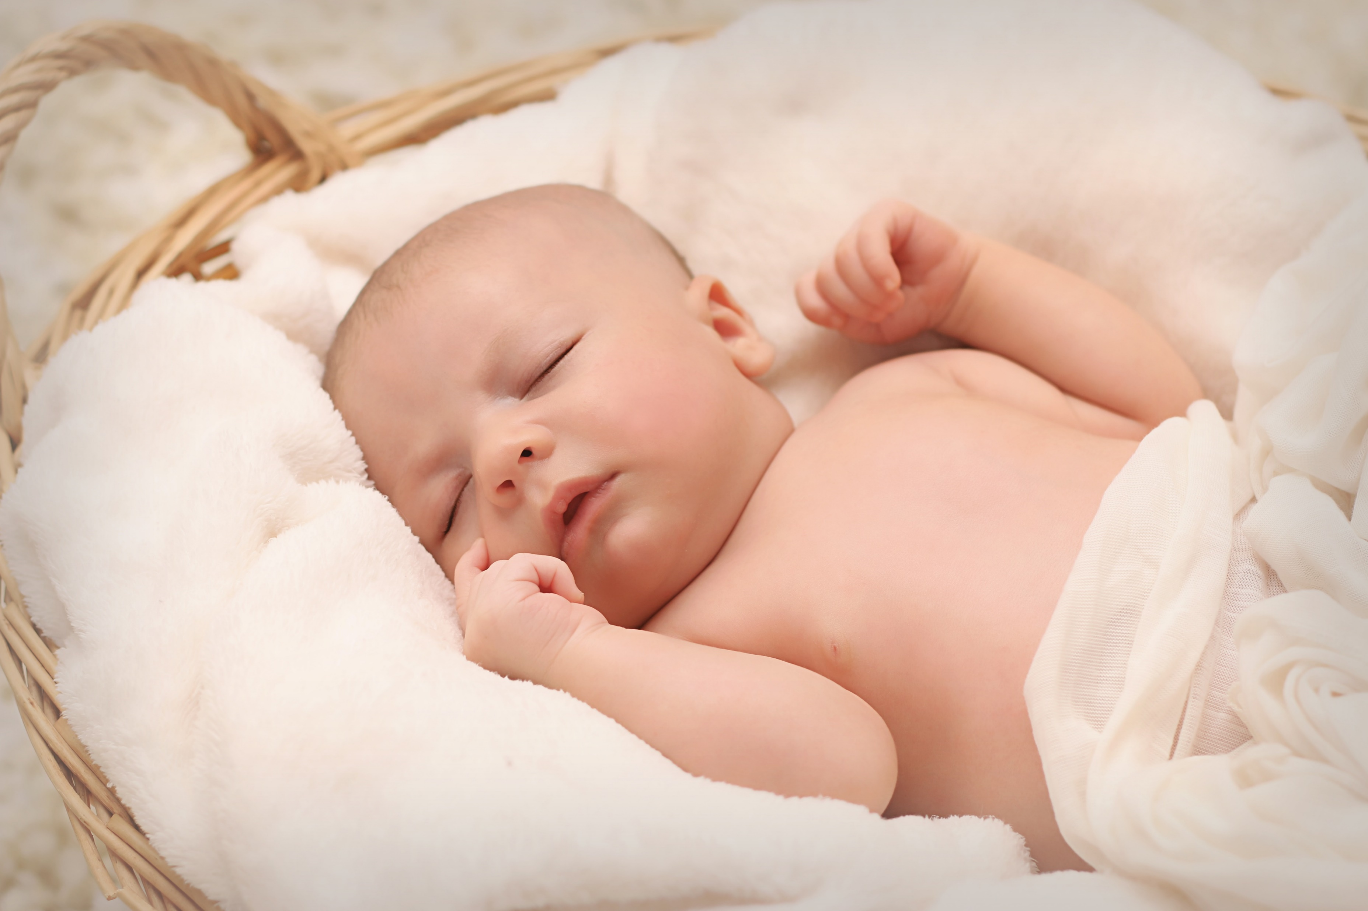
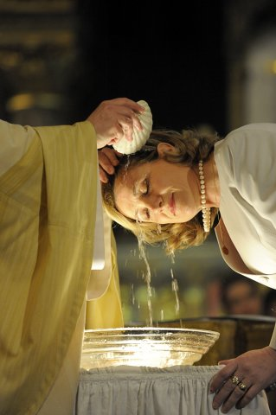
La naissance
Le baptême :
nouvelle naissance
Notes:
L’Eglise, comme une mère, donne naissance à ses enfants par le baptême.
Une mère ne laisse pas son nouveau-né se débrouiller tout seul dès la naissance. Elle va le nourrir, et prendre soin de lui.
Les accompagnateurs sont ceux qui ont aidé le catéchumène à grandir dans la foi au Christ jusqu’à sa naissance par le baptême.

Slide 5
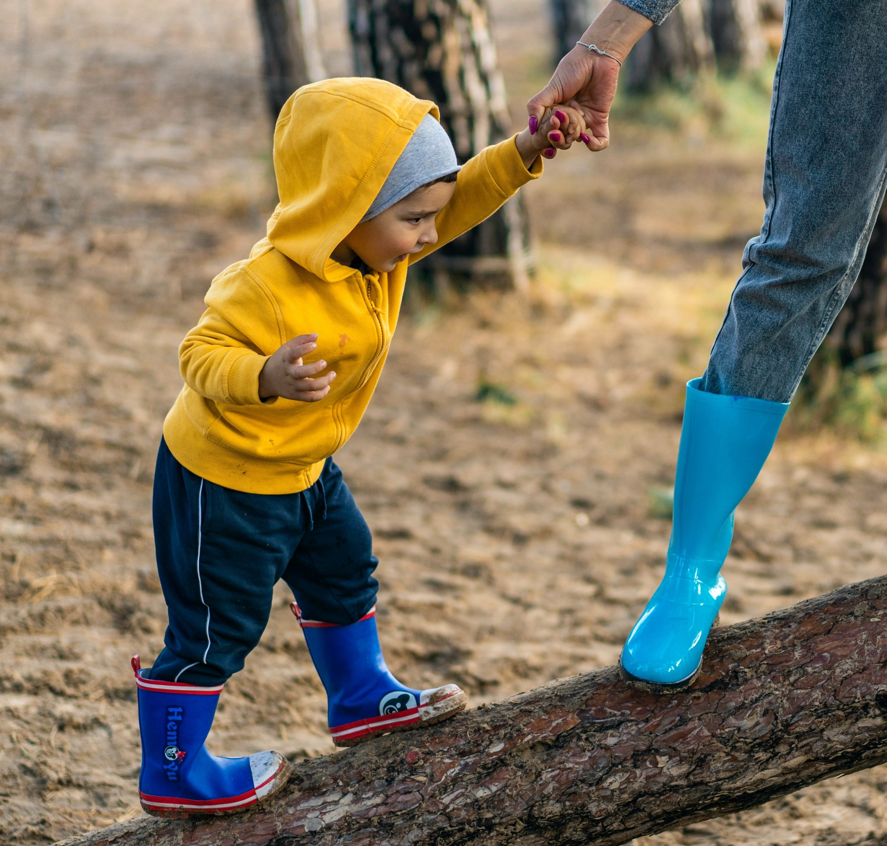
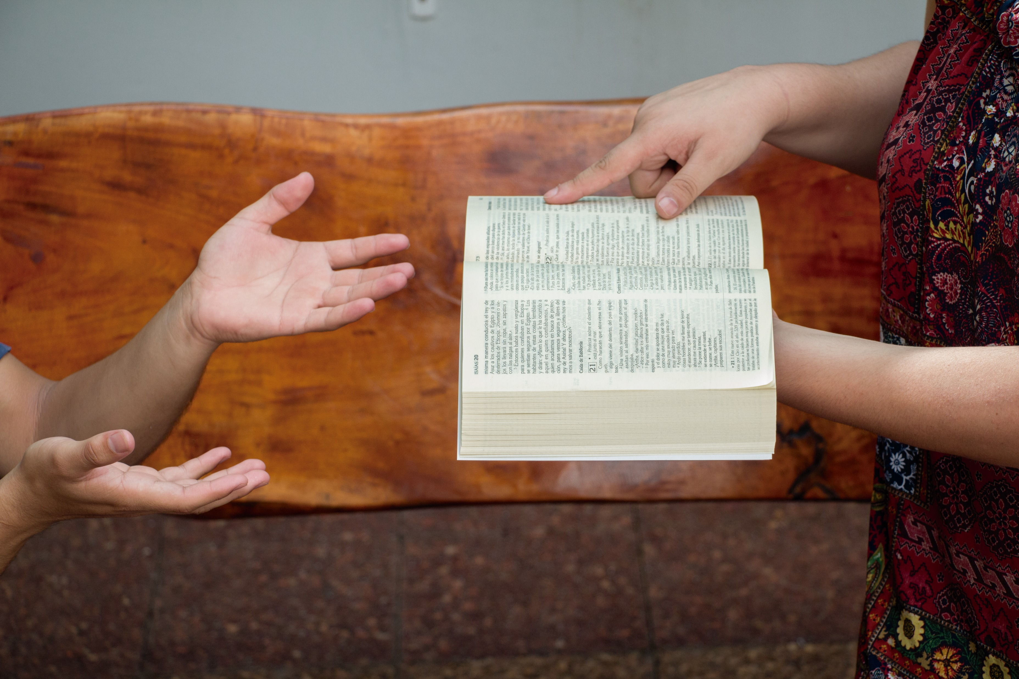
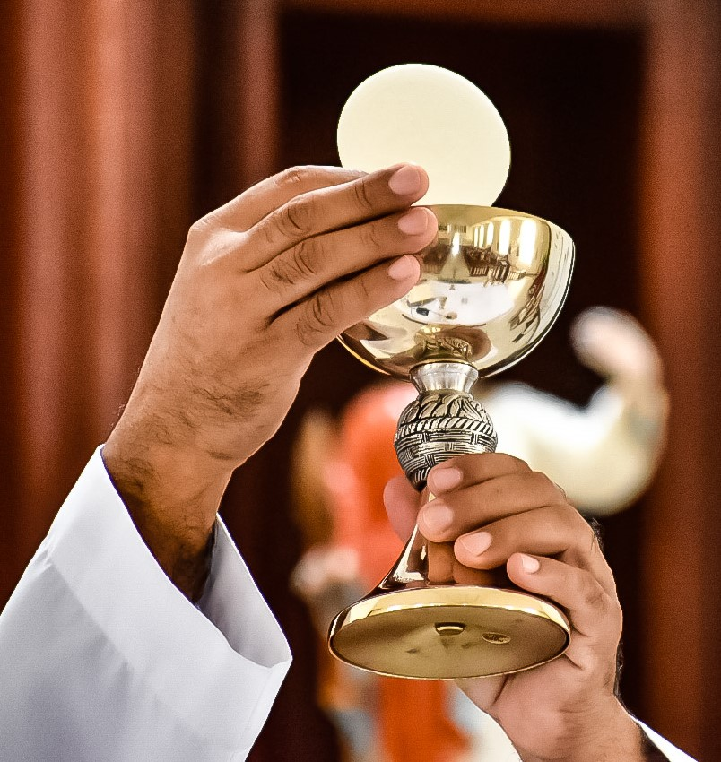
Accompagner
les 1ers pas
Accompagner les 1ères fois
Catéchèse mystagogique
Notes:
Les parents accompagnent les découvertes, les « 1ères fois » de leur enfant, en expliquant les choses, mais surtout en vivant avec eux ces 1ères expériences, et en mettant des mots sur ce qu’ils vivent.
De même, l’Eglise accompagne les « 1ères fois » de ses enfants. En catéchuménat, cela s’appelle la « mystagogie ».
Les accompagnateurs restent un repère pour les néophytes car ils ont partagé beaucoup de choses pendant leur préparation. Ils se connaissent et la confiance est là. C’est la dernière étape de l’accompagnement.
Durant les messes du temps pascal, on réserve une place pour les néophytes. On les entoure. Ils sont attendus par leur nouvelle famille !

Slide 6
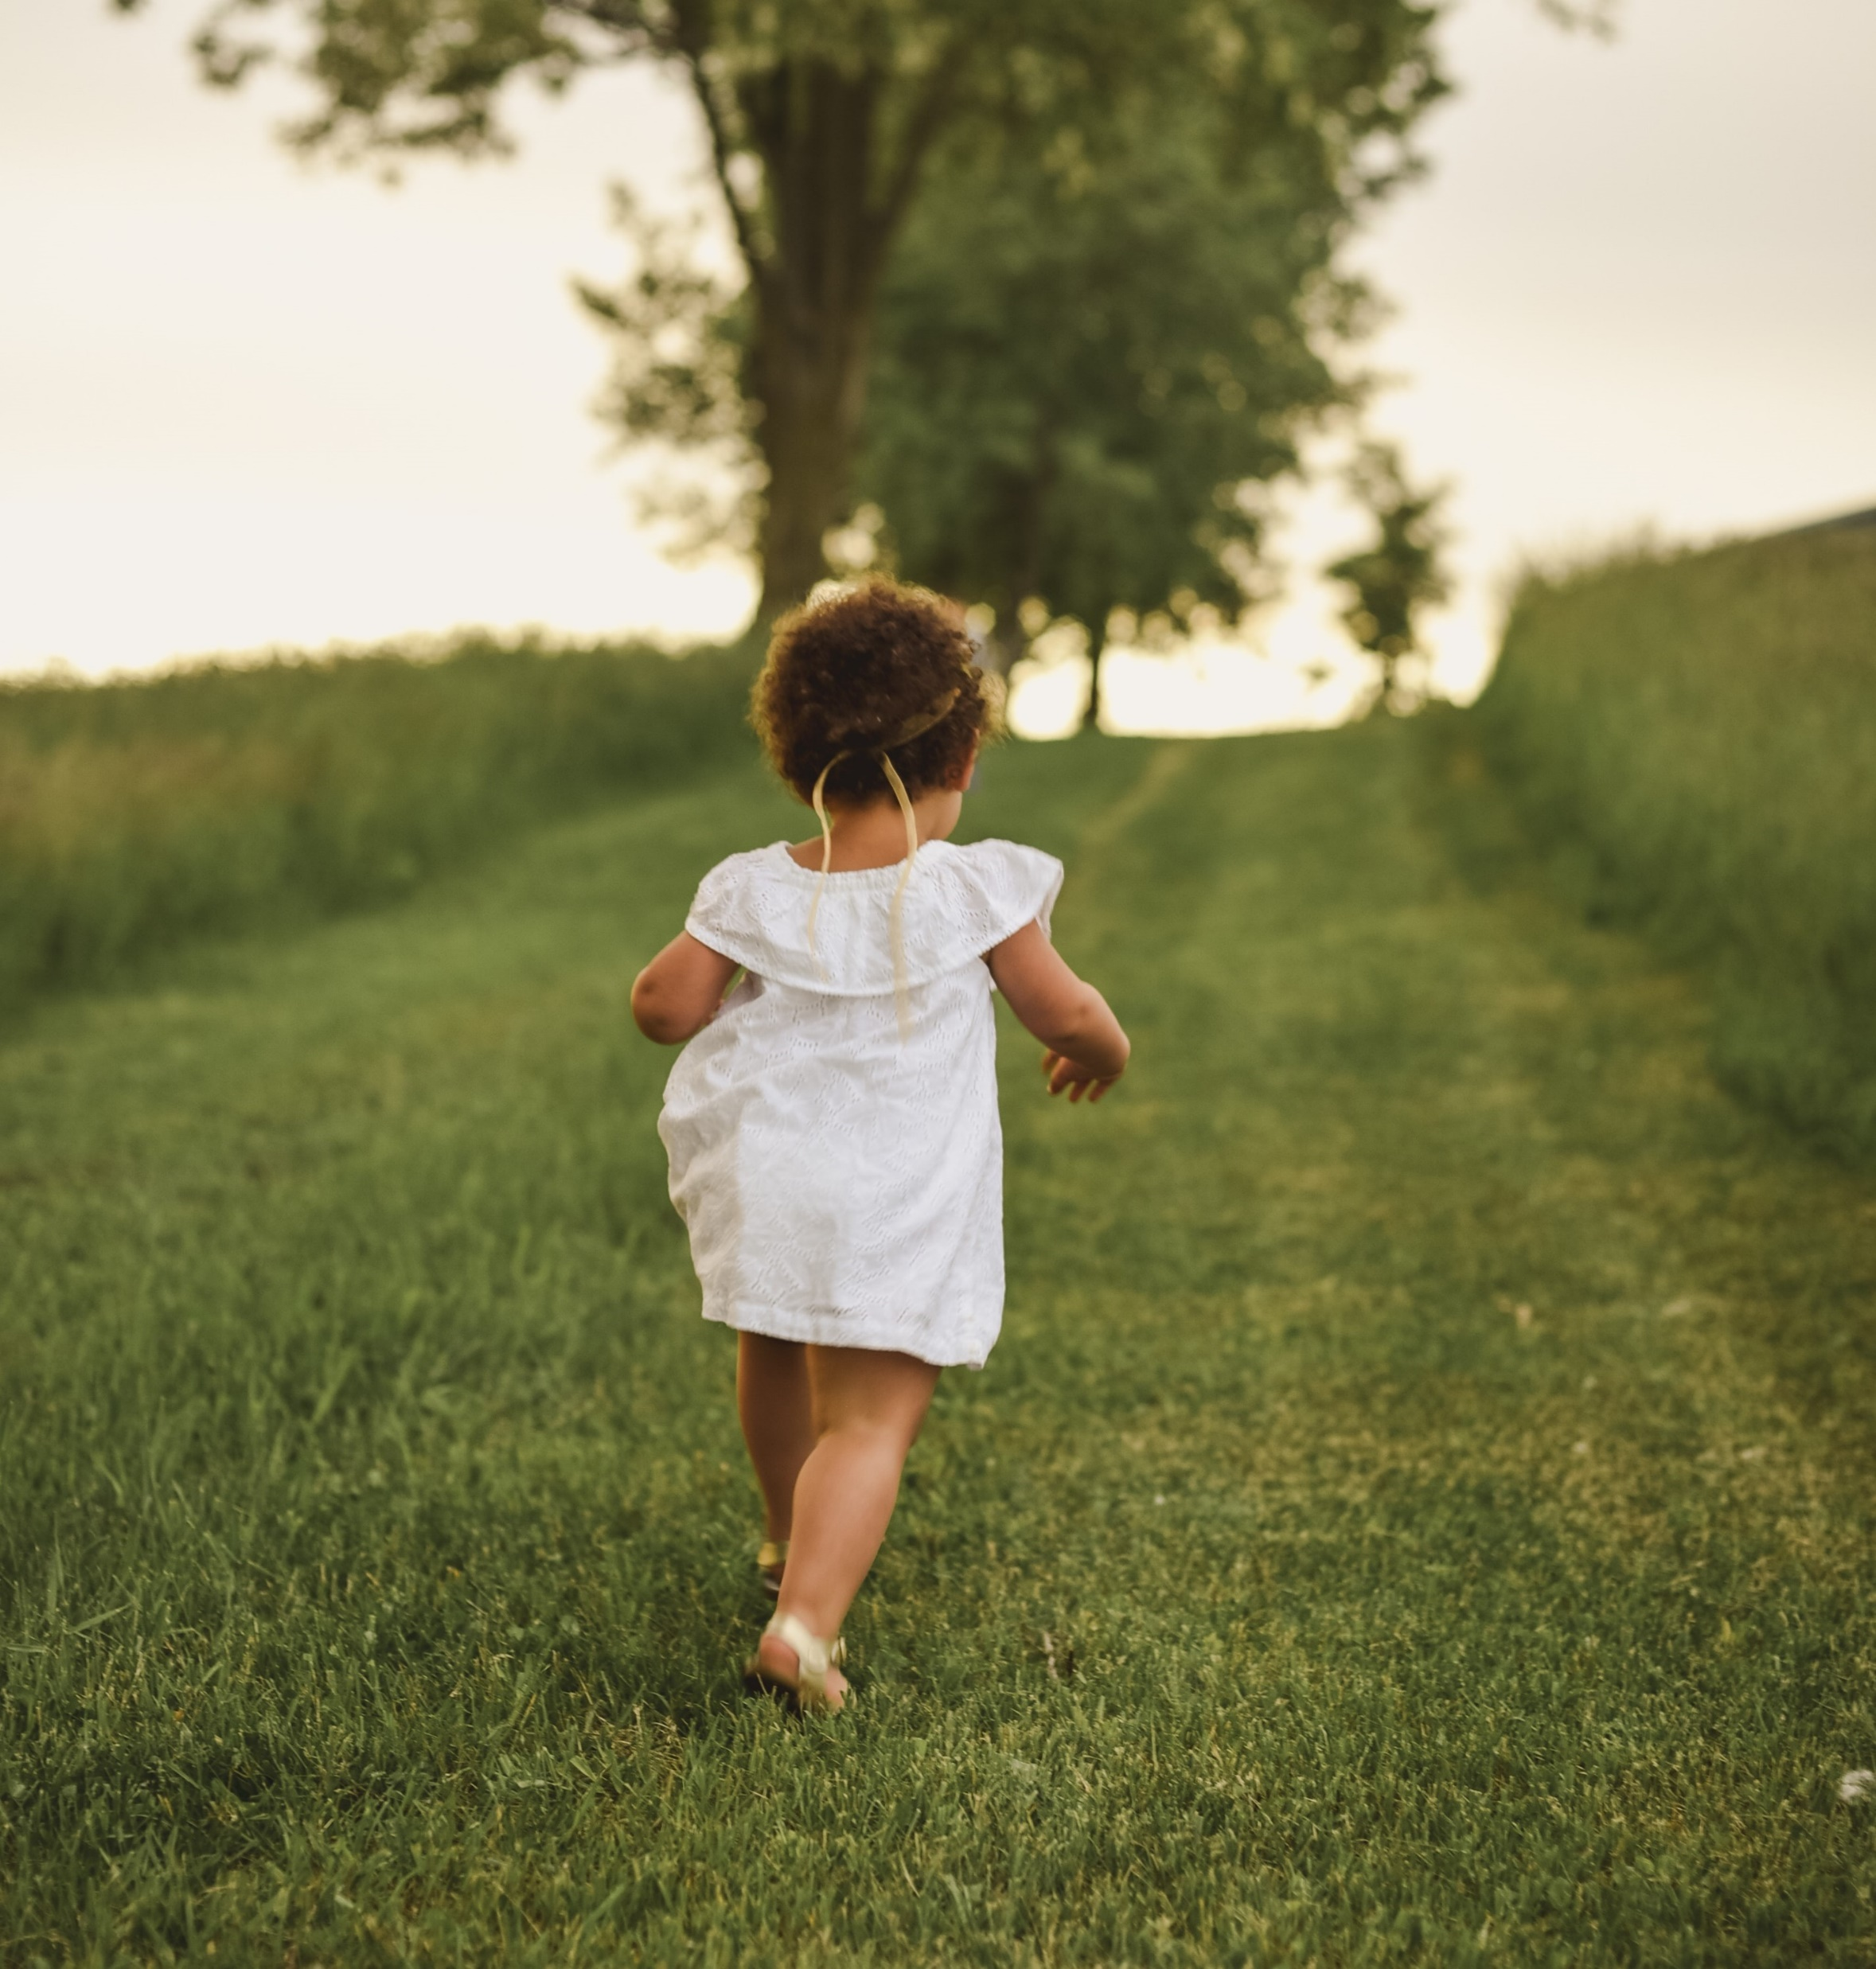
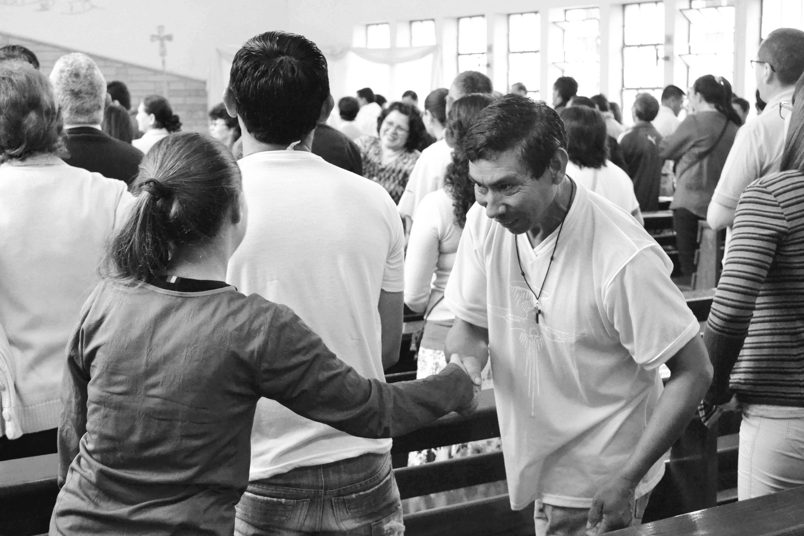
Le temps de l’indépendance
La vie ordinaire de chrétien
→ Transition
Communauté - Fraternité
Notes:
Progressivement, l’enfant prend son indépendance. Il rencontre d’autres personnes : à la crèche, à l’école, ...
Les parents sont toujours présents, mais ne sont plus les seuls référents. Sur l’image, on voit que c’est l’enfant qui choisit de tenir la main du parent ou de la lâcher.
Pour les néophytes, c’est le temps où ils rencontrent d’autres personnes que leurs accompagnateurs. Mais est-ce si facile de créer du lien avec des personnes qui se connaissent déjà très bien, qui ont leurs habitudes, leurs cercles d’amitiés ?

Slide 7
Qu’est-ce qui peut favoriser l’intégration des néophytes dans la communauté chrétienne ?
Echange en petits groupes + remontée
Notes:
1- D’après vous, qu’est-ce qui peut favoriser l’intégration des néophytes dans la communauté chrétienne ?
2- Dans vos communautés, qu’avez-vous mis en place pour aider les catéchumènes/néophytes à trouver leur place ?
→ Partage en petits groupes, puis remontée (prévoir 1 rapporteur par groupe)

Slide 8
RICA* n°238
« L’expérience nouvelle et fréquente des sacrements par les néophytes, en même temps qu’elle éclaire leur intelligence des Ecritures, développe leur connaissance de l’homme et rejaillit sur l’expérience de la communauté, de sorte que leurs échanges avec les autres fidèles deviennent plus faciles et plus riches. C’est pourquoi le temps de la mystagogie est de la plus haute importance : il permet aux néophytes, aidés de leurs parrains et marraines et de leurs pasteurs, d’entrer en relation plus étroite avec les fidèles et de leur apporter une vision renouvelée de l’existence et un nouveau dynamisme. En les entourant d’attention et d’amitié, on veillera particulièrement à l’affermissement de leur vie chrétienne et à leur insertion pleine et joyeuse dans la communauté. »
* Rituel de l’Initiation Chrétienne des Adultes
Notes:
Regardons maintenant les pistes que nous proposent les textes de référence.
Tout d’abord cet extrait du RICA (lire le texte en mettant en valeur les passages en couleur).
On notera quelques points clés :
Expérience nouvelle et fréquente des sacrements
Eclaire leur intelligence des Ecritures
Expérience de la communauté … échanges avec d’autres fidèles … relation plus étroite avec les fidèles … en les entourant d’attention et d’amitié
On parle un peu des sacrements et des Ecritures, mais on parle surtout de la relation avec les autres chrétiens (relire la dernière phrase soulignée)

Slide 9
La Joie de l’Evangile n°166
« Une autre caractéristique de la catéchèse […] est celle de l’initiation mystagogique, qui signifie essentiellement deux choses : la progressivité nécessaire de l’expérience de formation dans laquelle toute la communauté intervient et une valorisation renouvelée des signes liturgiques de l’initiation chrétienne. […] La rencontre catéchétique est une annonce de la Parole et est centrée sur elle, mais elle a toujours besoin d’un environnement adapté et d’une motivation attirante, de l’usage de symboles parlants, de l’insertion dans un vaste processus de croissance et d’intégration de toutes les dimensions de la personne dans un cheminement communautaire d’écoute et de réponse. »
Notes:
Dans la Joie de l’Evangile, le Pape François évoque l’initiation mystagogique, autrement dit l’explication du Mystère.
(lire lentement le texte en mettant en valeur les passages en couleur)
Il parle de progressivité, d’expérience, et de la place de toute la communauté. La communauté est l’acteur central de cet accompagnement des néophytes.
Le Pape François note également l’importance de mettre en valeur les signes liturgiques de l’initiation chrétienne, de s’appuyer sur la Parole.
Il parle de processus de croissance et d’intégration de toutes les dimensions de la personne : pas seulement nourrir l’intellect, mais un cheminement d’écoute et de réponse avec la communauté. Dit autrement : vivre des choses ensemble et en parler pour grandir les uns par les autres.

Slide 10
L’accompagnement après le baptême
Autour des sacrements, la mise en valeur des rites
Centré sur la Parole
Un cheminement avec la communauté
Notes:
Plusieurs ingrédients émergent de ces recommandations :
Vivre les sacrements pour rentrer progressivement dans le Mystère. Mettre en valeur les rites qui initient au Mystère → Vivre ensemble la messe.
Le rôle central de la communauté aux côtés des néophytes. « Aux côtés » : compagnons de route sur un même chemin qui nous conduit au Christ. Pas les sachants et les néophytes, mais côte à côte sur un même chemin où on s’enrichit mutuellement, on se soutient.

Slide 11
Un temps équilibré entre enseignement et expérience de vie …
… qui aide à devenir chrétien dans son cœur et dans sa vie quotidienne.
Notes:
Cheminer ensemble sur ce chemin vers Dieu, c’est marcher sur 2 jambes :
Lire la Parole, recevoir un enseignement : le contenu de la Foi chrétienne
Se laisser travailler par ce que l’on a reçu (Parole, enseignement) pour qu’ils transforment nos vies
Dit autrement :
Recevoir dans notre intelligence
Faire descendre au niveau du cœur et de l’agir
Echanger autour de ce que la Parole travaille en nous est une chance pour tous : « vieux chrétiens » et « néophytes ».
L’Esprit Saint parle au travers des témoignages de chacun. L’expérience, les questions, les découvertes partagées par chacun est source d’enrichissement pour tous.

Slide 12
Pour créer du lien avec la communauté : une proposition à vivre en paroisse
A déployer sur 3 dimanches
En groupe :
néophyte (s) + quelques accompagnateurs
chrétiens de la communauté avec lesquels on pense que le/la néophyte pourra avoir des affinités (âge, situation de vie, centres d’intérêt, …), si possible engagés dans la société ou la paroisse
Notes:
En reprenant ces différents ingrédients : la communauté, les sacrements, les rites, la Parole, nous avons conçu un parcours pour aider les néophytes à créer du lien avec la communauté, et à trouver leur place. Pas boucher un trou, mais trouver la place qui correspond à leur charisme, à leurs appétences.
Sur 3 dimanches : de suite ou 1 fois par mois, vous choisissez le rythme qui vous convient.
Autour des néophytes, avec quelques accompagnateurs pour faire le lien
Avec surtout des paroissiens que l’on aura sollicité en fonction de la sensibilité du néophyte. Les points communs aident à créer du lien, à trouver des affinités

Slide 13
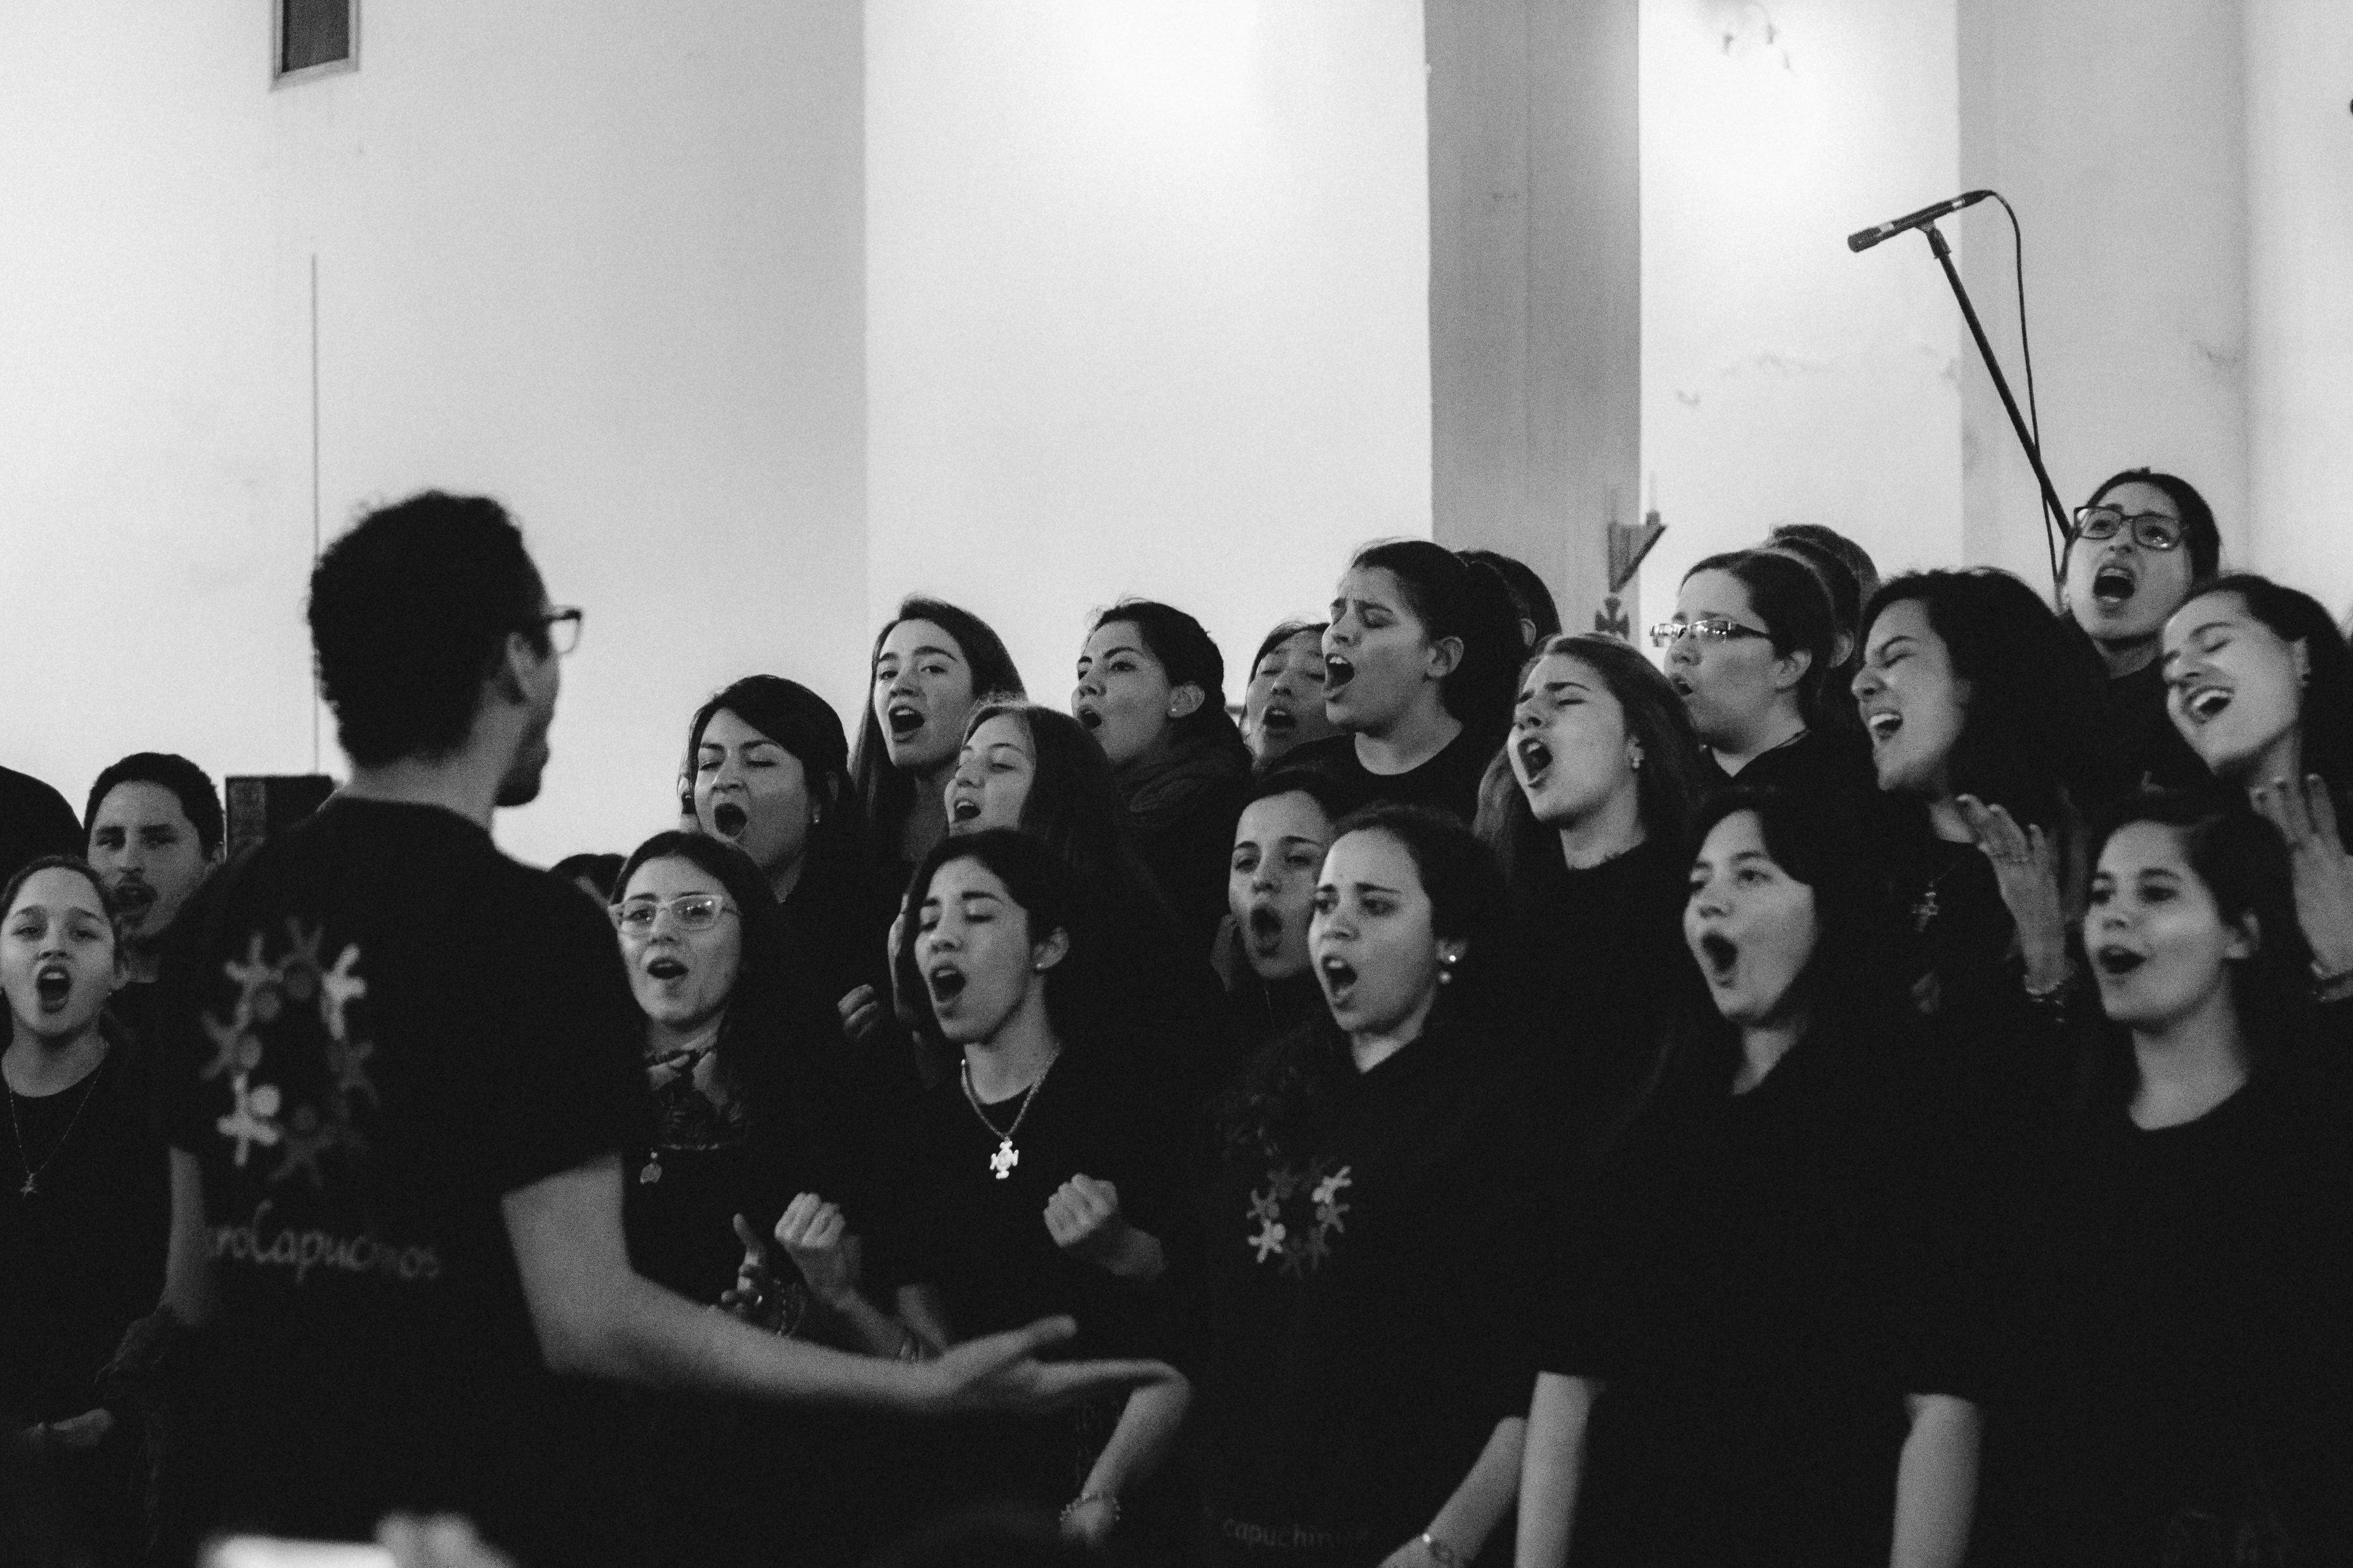
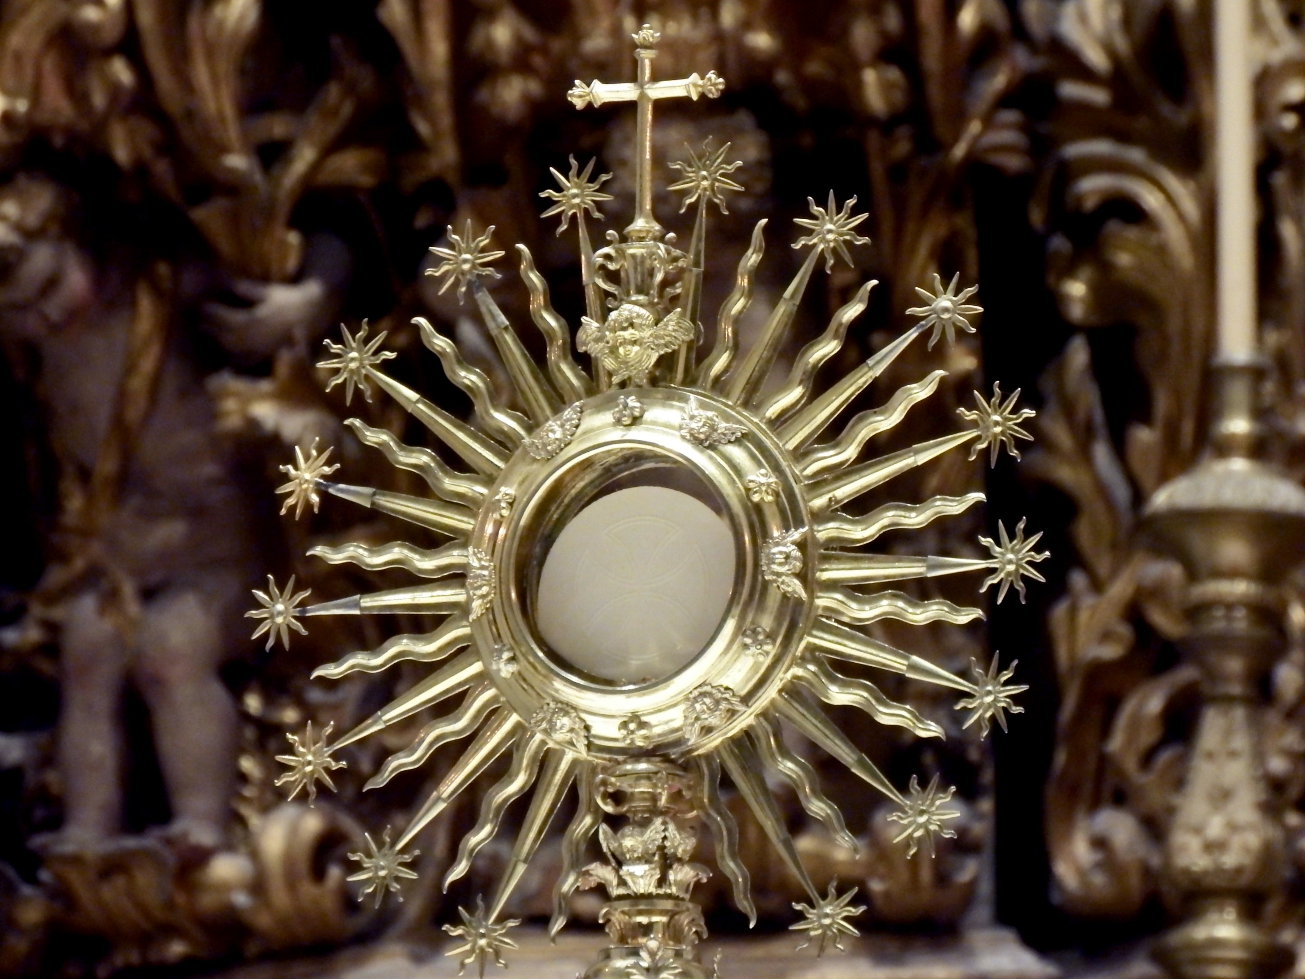
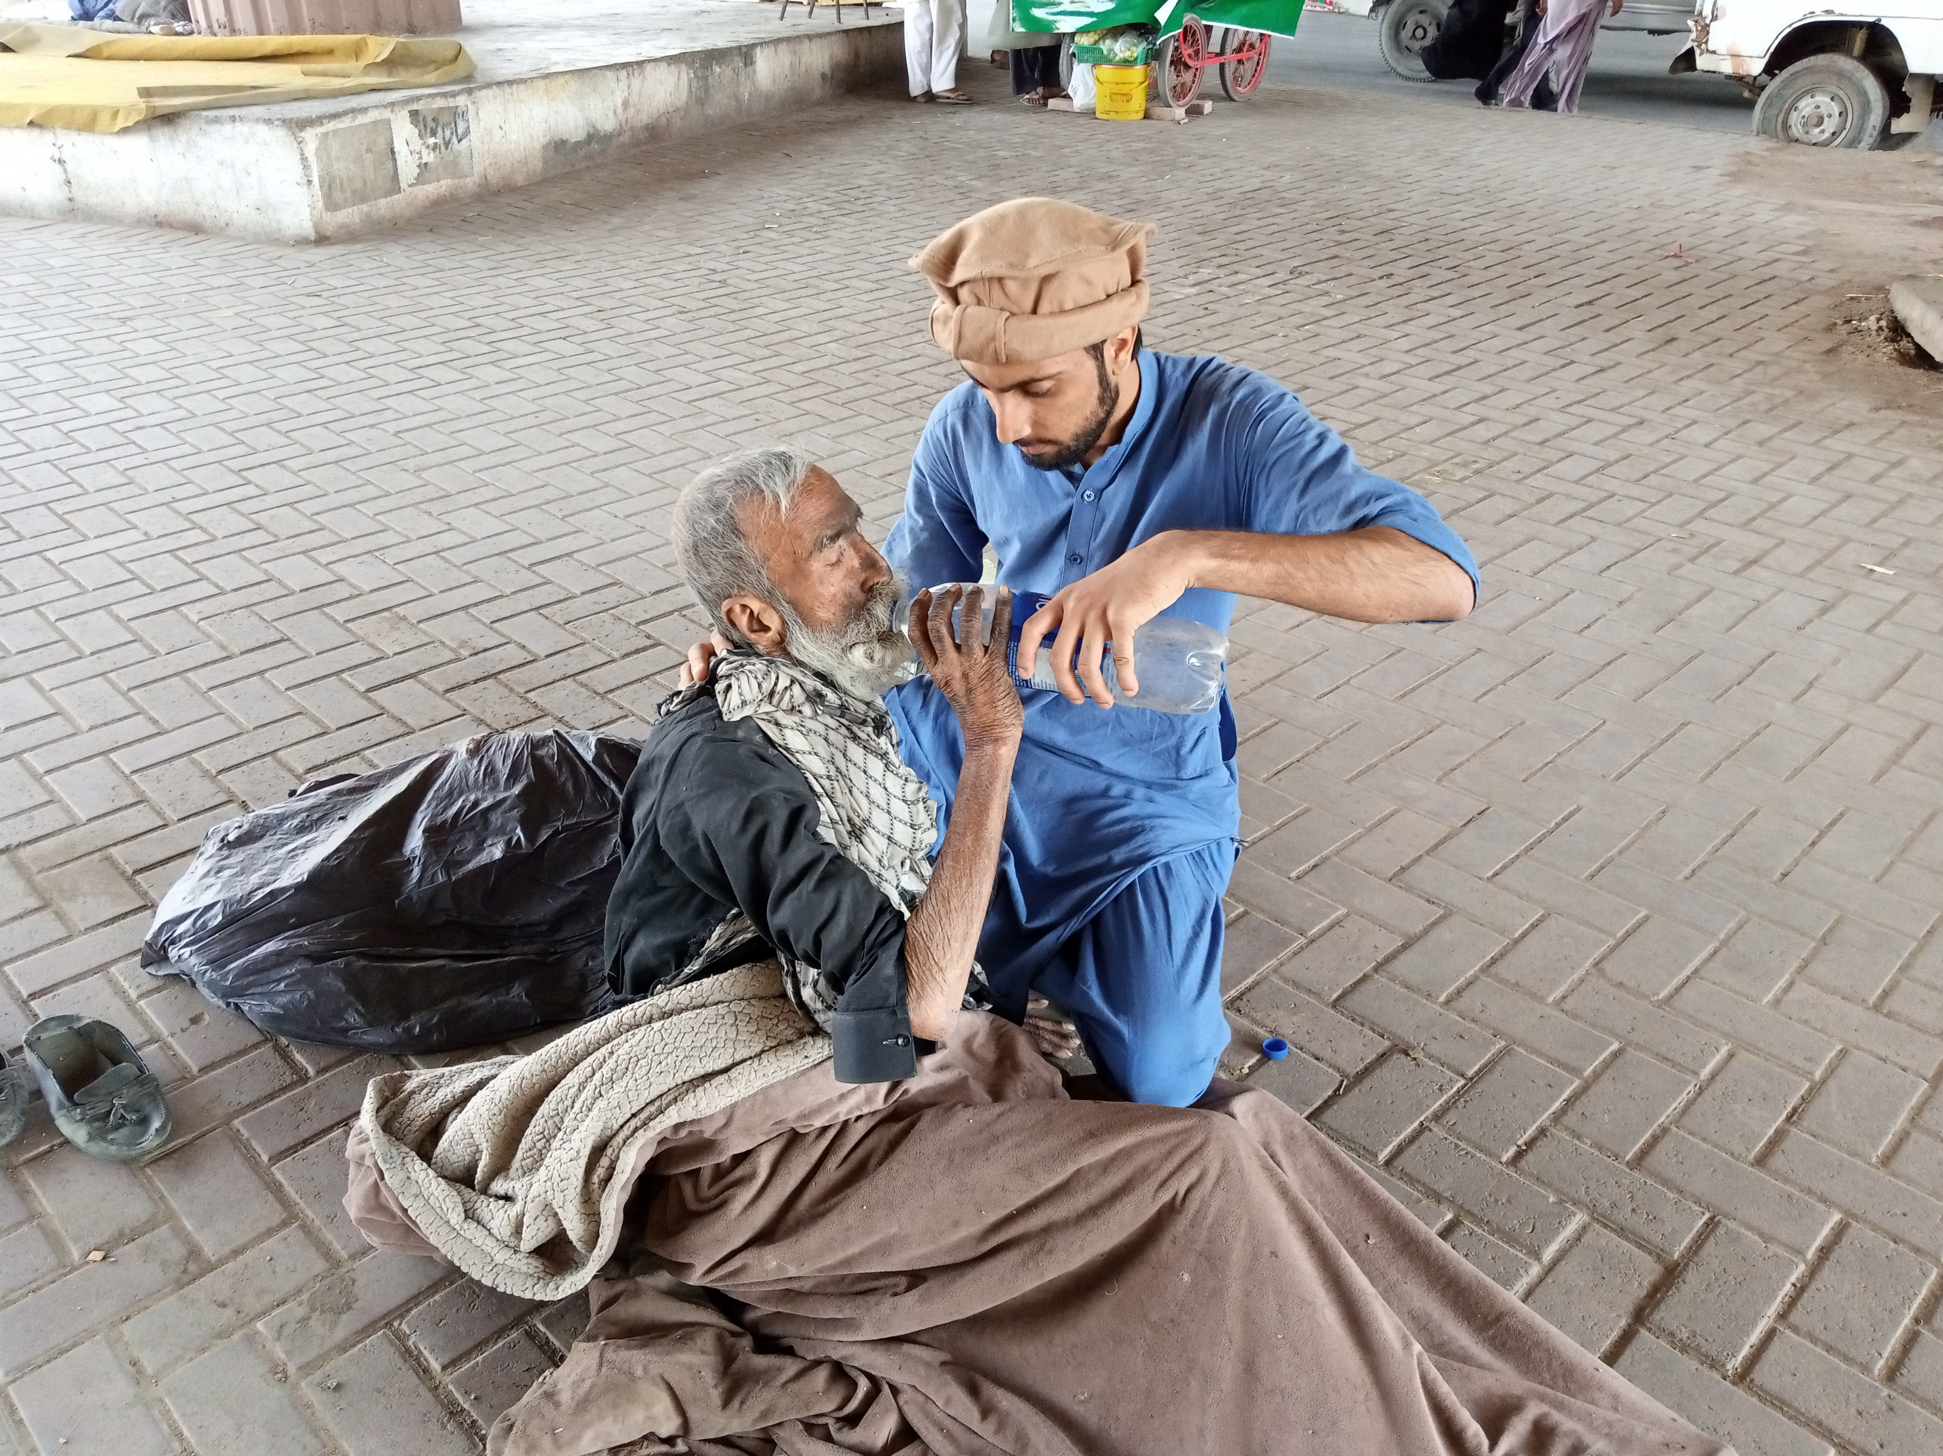
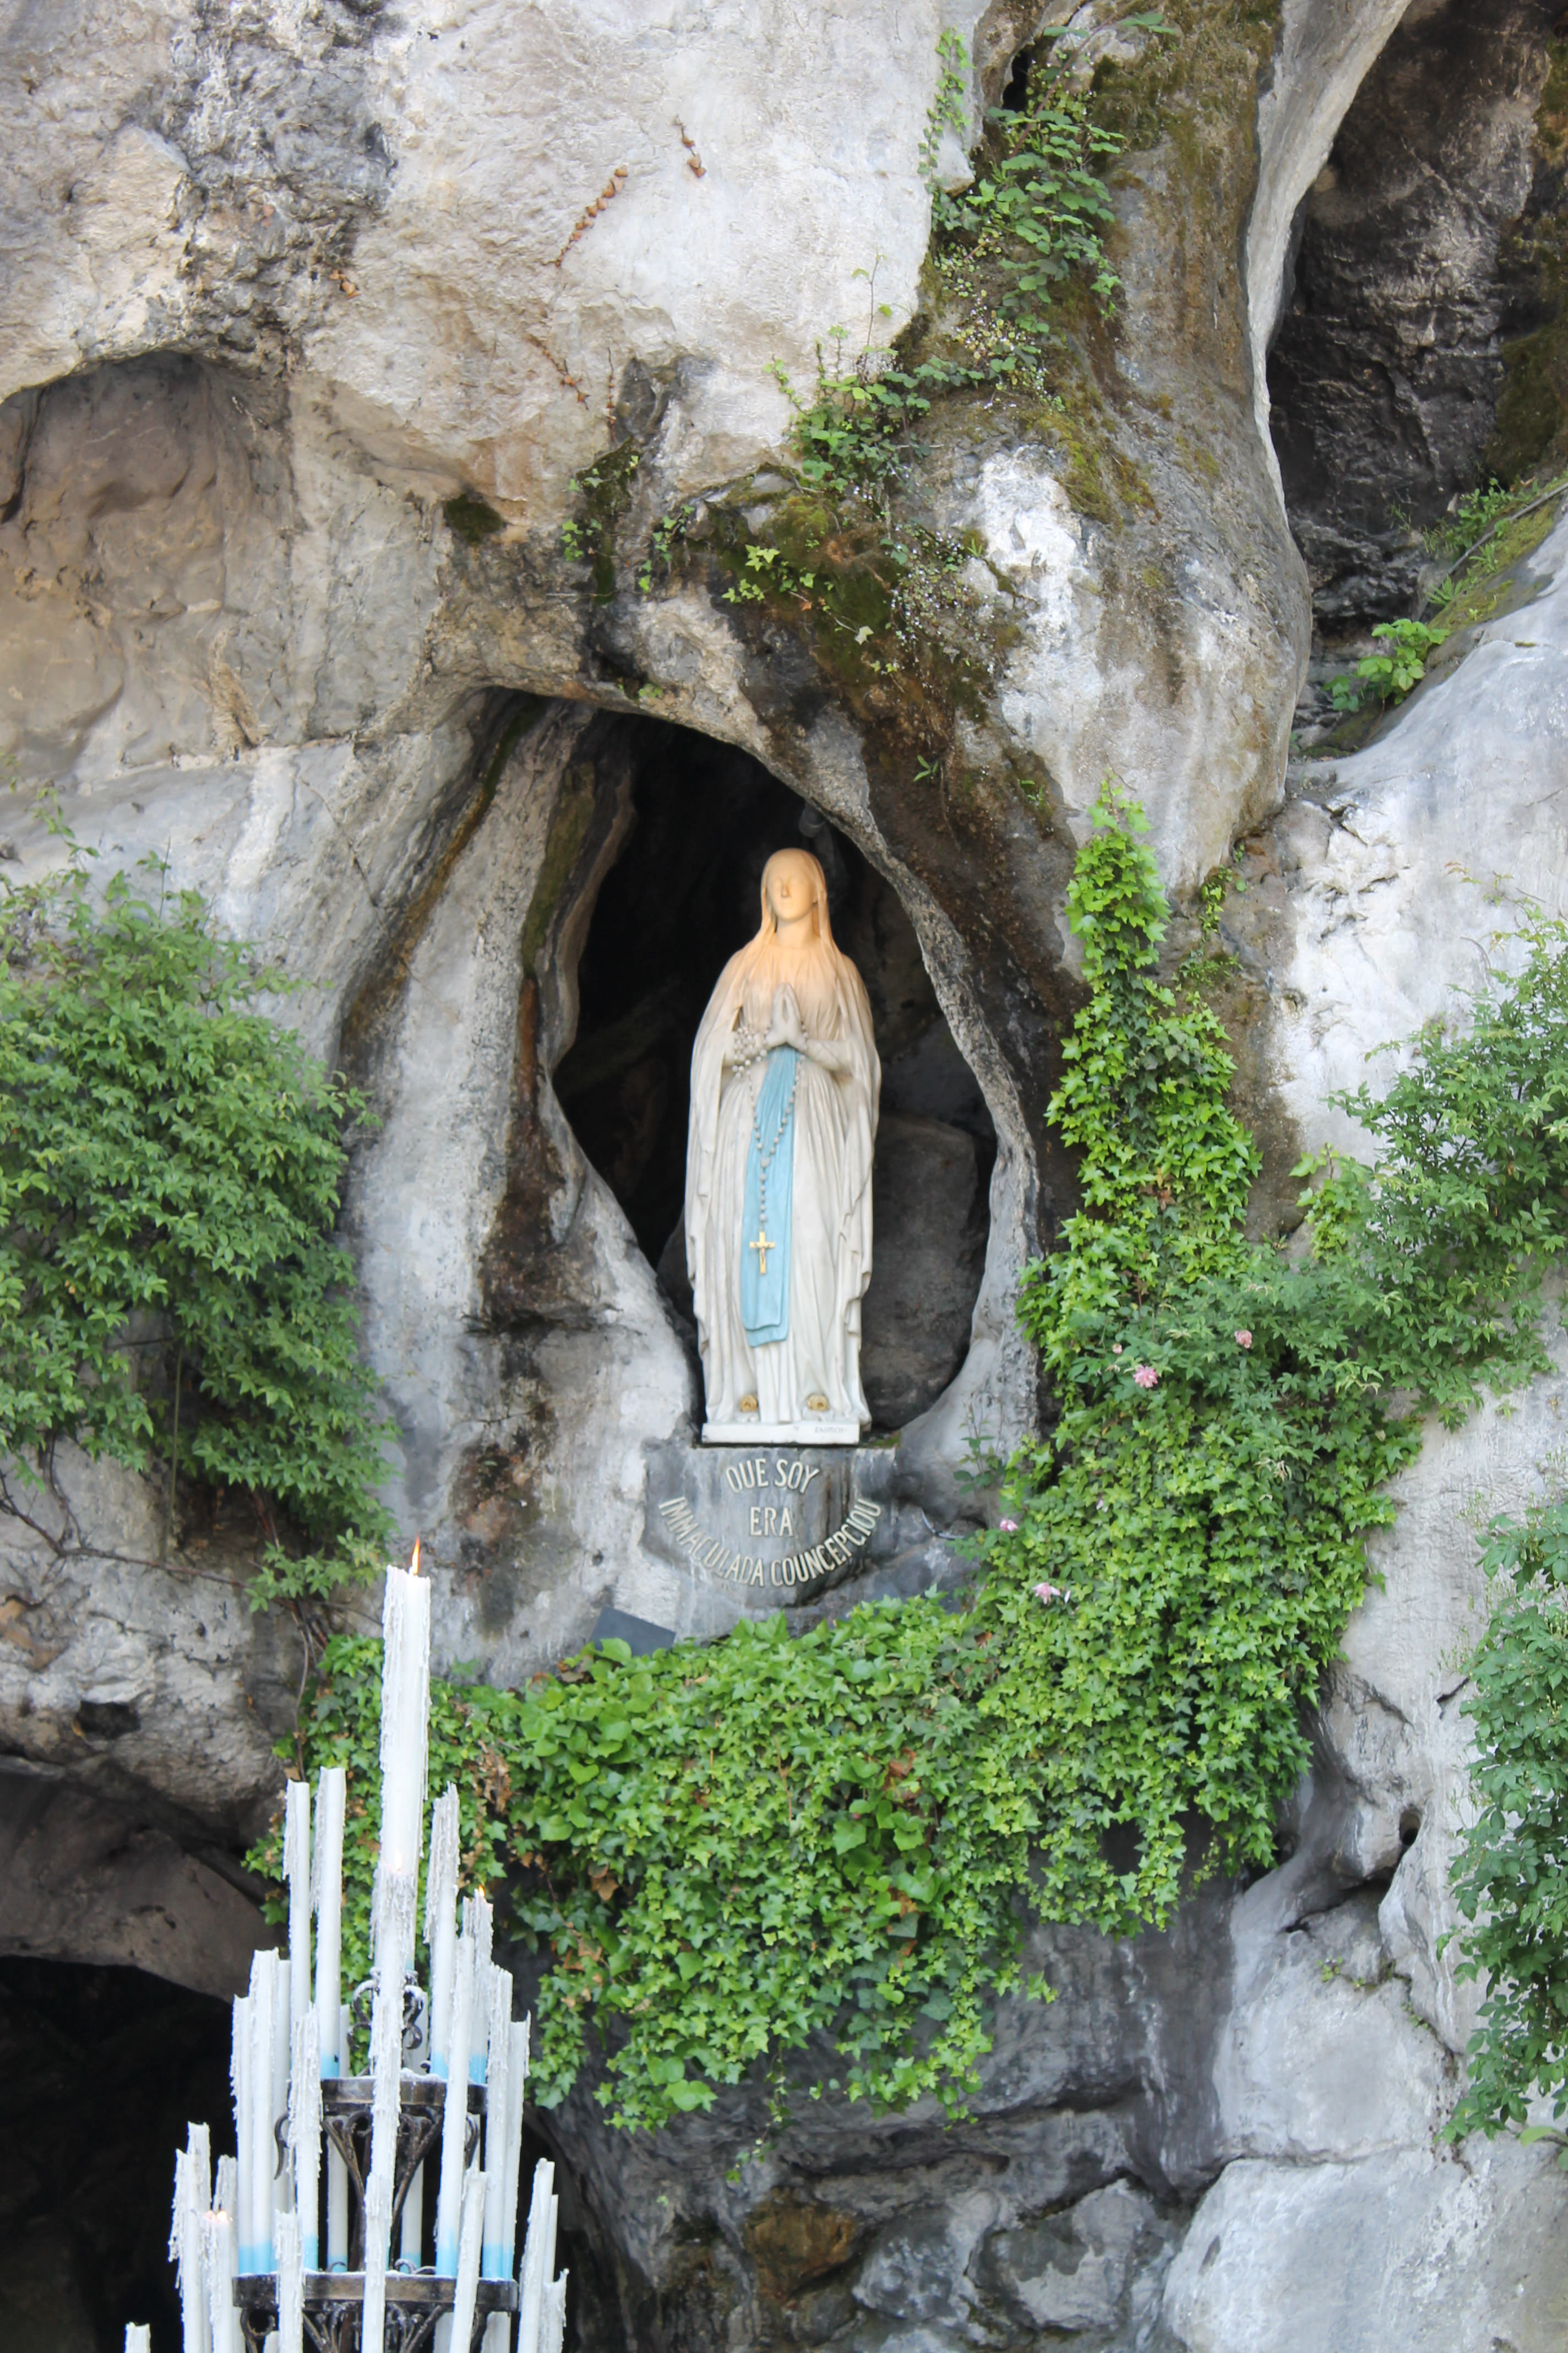
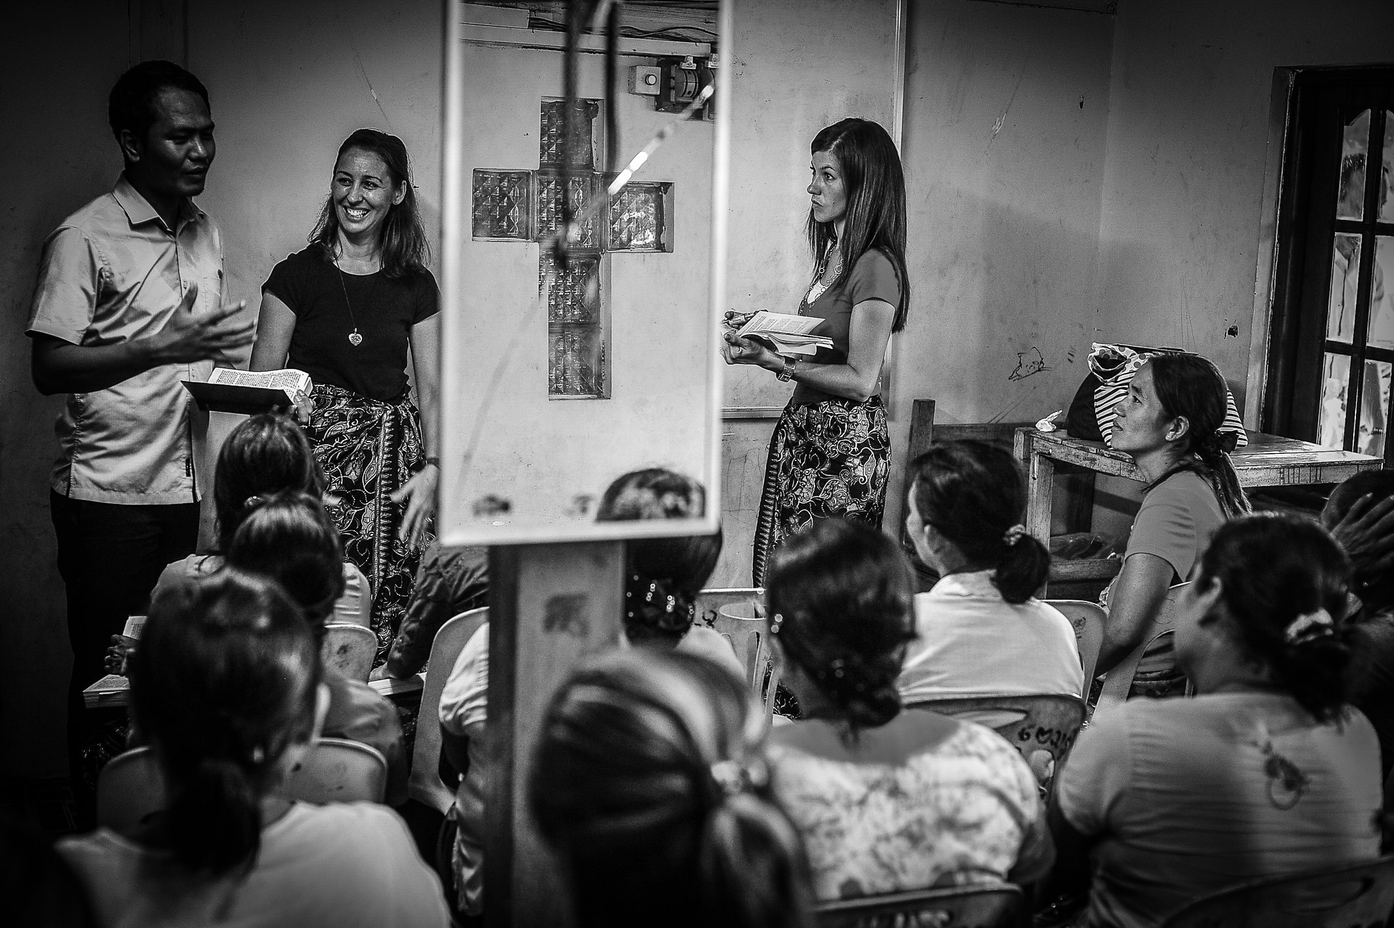
Rencontrer des chrétiens
qui nous ressemblent dans le monde
Notes:
Ces rencontres permettront aux néophytes de découvrir différentes manières de vivre en chrétien.
Créer des occasions de rencontrer des chrétiens engagés dans le monde
À vous de faire en fonction de la sensibilité du néophyte et des ressources présentes sur votre paroisse
Il ne s’agit pas de dire « Voilà ce qui existe dans la paroisse, que veux-tu faire ? »
L’idée est plutôt de créer une relation inter-personnelle, de sympathie, qui donnera envie de se revoir pour vivre des choses ensemble. « On y a ensemble ».

Slide 14
Favoriser la rencontre - Tisser des liens
INTEGRATION = MEDIATION
Passer le relais
Notes:
Il n’est pas facile de trouver sa place dans nos communautés.
Tout le monde se connaît, est heureux de se retrouver, d’échanger des nouvelles à la fin de la messe.
Mais les « nouveaux » ? Comment font-ils pour s’intégrer ?
Le rôle des accompagnateurs est d’assurer ce passage de relais.
Pour cela, il faut créer des occasions de rencontre, de tisser des liens avec d’autres personnes.
C’est l’objectif de notre proposition.

Slide 15
Un parcours sur 3 dimanches
Avant la messe
Faire connaissance – Echanger des nouvelles
Echanger sur les sacrements reçus : Baptême-Confirmation-Eucharistie
Introduction à un temps de la messe : aspersion – épiclèses et envoi – consécration
Vivre la messe ensemble
Adapter le déroulement pour mettre en valeur le thème étudié
Après la messe
Repas partagé
Relire ce qui a été vécu pendant la messe autour du thème
Prier ensemble
Notes:
Une même structure pour toutes les rencontres :
Avant la messe pour faire connaissance, et se mettre en éveil sur un temps particulier de la messe qui fait écho aux rites vécus dans les sacrements de l’initiation (le rite pénitentiel par aspersion pour rappeler l’eau du baptême, les paroles de la consécration pour approfondir le sacrement de l’eucharistie, les invocations à l’Esprit Saint de la prière eucharistique pour rappeler l’Esprit Saint reçu au baptême et à la confirmation).
vivre la messe ensemble
après la messe pour la convivialité (+++) et échanger sur la manière dont on a vécu la messe fort de l’enseignement reçu le matin, se porter dans la prière
Les ingrédients sont interchangeables : vous pouvez organiser la journée à votre manière.

Slide 16
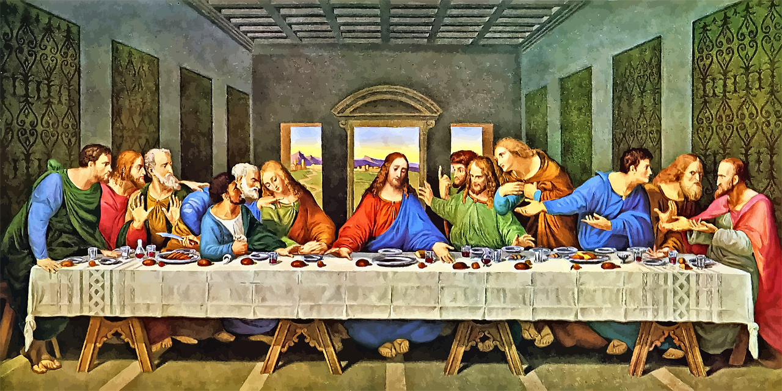
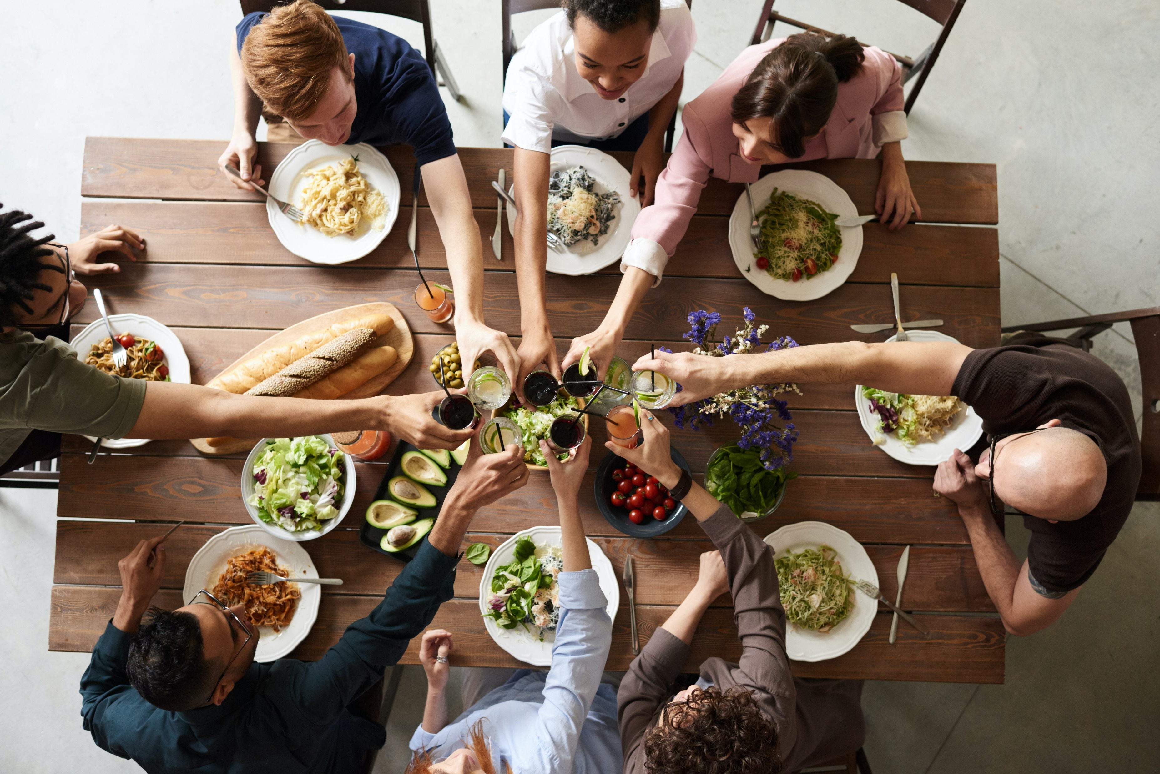
ingredients de la journée
Vivre la messe ensemble
CON-VI-VIA-LI-TE
Avant la messe
Définition du Larousse :
favoriser la tolérance et
les échanges réciproques
Après la messe
Notes:
Le maître mot : la CONVIVIALITE.
Pour créer du lien, il faut se sentir bien ensemble, se sentir accueilli, respecté.
Cf définition du Larousse.
Convivalité :
À l’accueil : café, biscuits … la décoration de la salle : coin prière, fleurs, bougie … se sentir comme à la maison. Normal on est en famille !
À la messe : on est ensemble, on fait corps.
Après la messe : apéro, repas partagé … ce n’est pas du temps perdu, c’est même le temps le plus important de la rencontre !

Slide 17
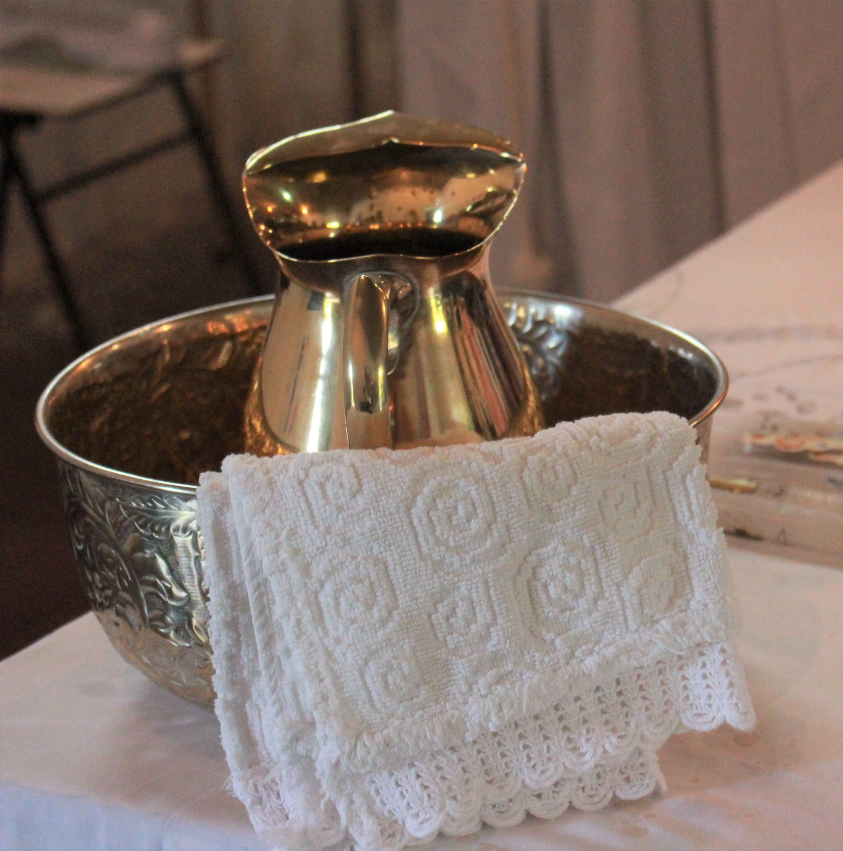
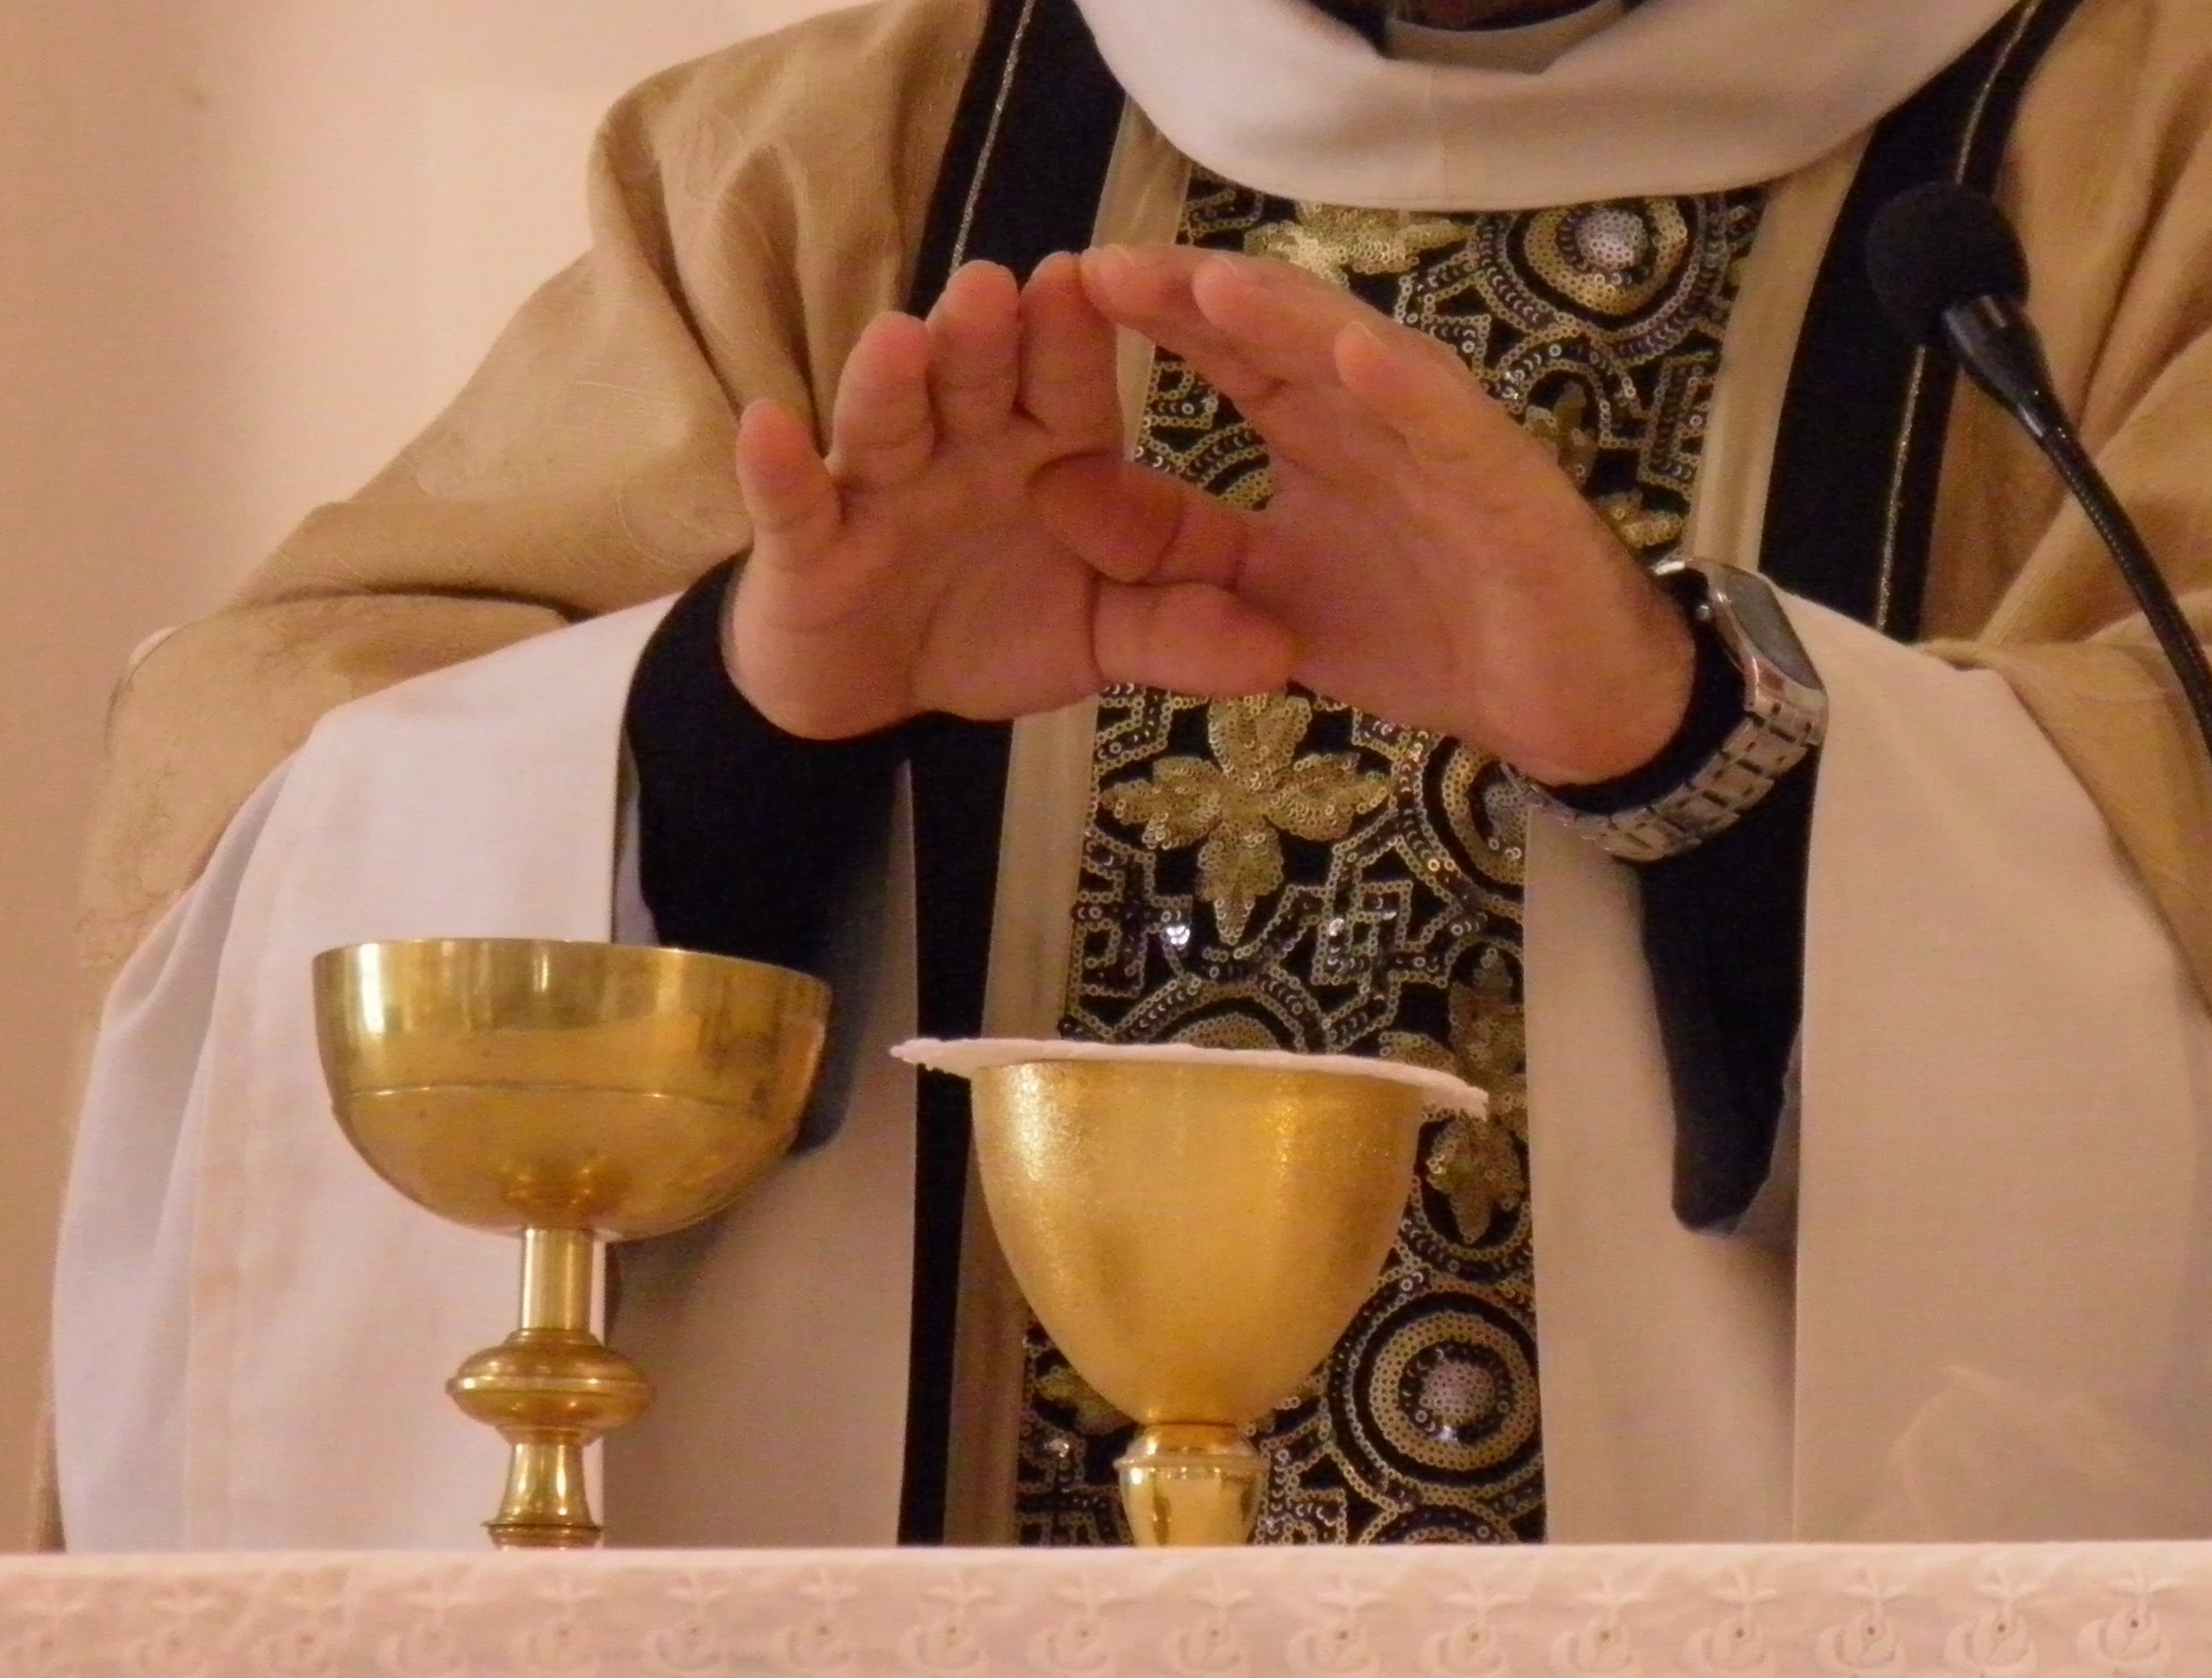
L’eau du Baptême
Le pain de vie reçu dans l’Eucharistie
ingredients de la journée
RITES
SYMBOLES
L’Esprit Saint
reçu au Baptême et à la Confirmation
Notes:
En écho aux propos du Pape François dans Amoris Laetitia que nous avons lus :
Nous allons mettre en valeur les signes liturgiques en faisant le lien entre ce qui a été vécu lors des sacrements de l’initiation chrétienne et ce qui se vit à la messe.
Le signe de l’eau du baptême // le rite pénitentiel par aspersion
Le sacrement de l’eucharistie reçu le jour du baptême // focus sur la prière eucharistique pendant la messe
L’Esprit Saint reçu au baptême et à la confirmation // les invocations à l’Esprit Saint au cours de la messe → l’envoi à la fin de la messe

Slide 18
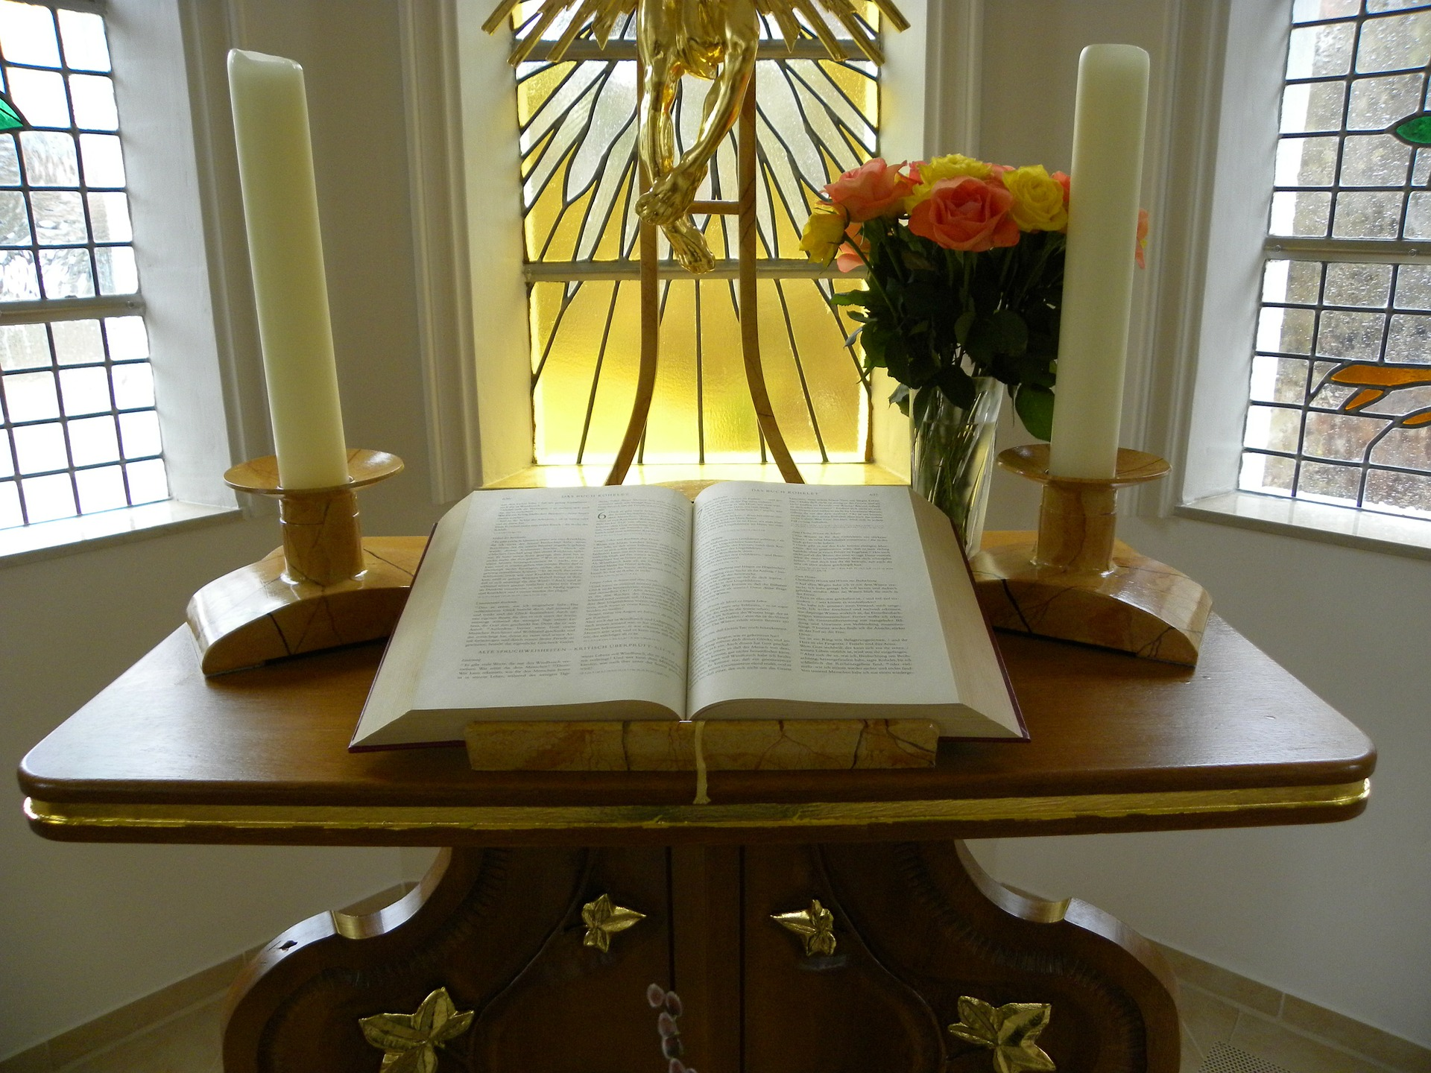
ingredients de la journée
PRIERE
PARTAGE
fRATERNITE
Notes:
L’objectif 1er de ces 3 journées est de créer du lien.
Pour cela :
Il faut du temps : répétition sur 3 dimanches (pas 1 seul dimanche).
Il faut apprendre à se connaître : temps d’échanges, de convivialité
Il faut vivre des choses ensemble pour avoir une histoire en commun : se porter dans la prière

Slide 19
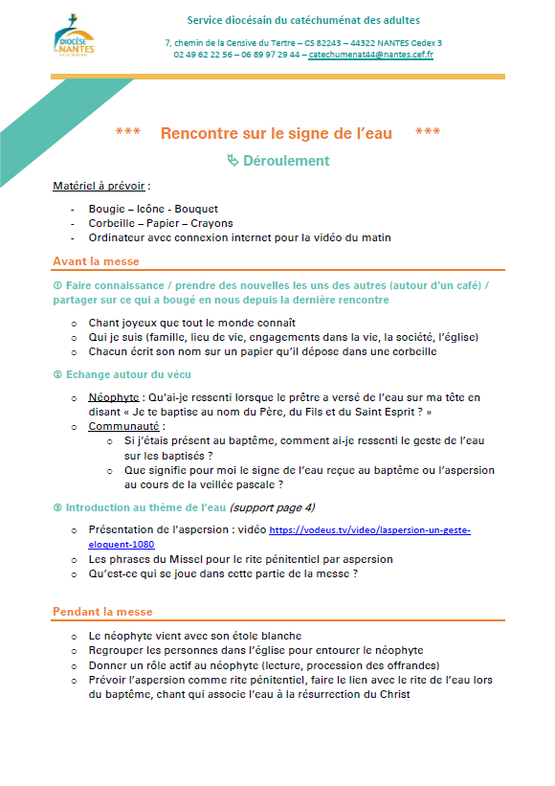
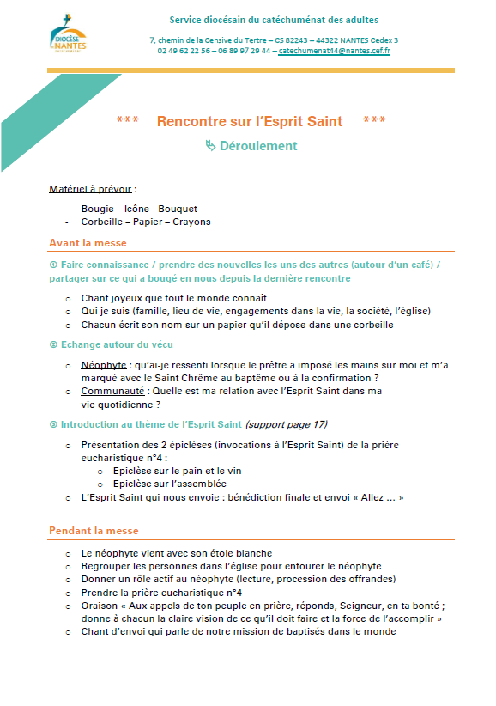
Supports
Un guide pour la rencontre
Des propositions de chants
Un support pédagogique
Notes:
Pour chaque dimanche, nous avons préparé :
Un guide avec les différents temps de la journée : temps interchangeables selon vos envies. Conserver tous les ingrédients qui forment un ensemble.
Des propositions de chants en relation avec le thème. Internet est un bon outil (youtube) pour écouter/apprendre un chant dont les paroles vous parlent mais que vous ne connaissez pas. Ecouter et méditer sur un chant.
Un support pédagogique avec des ressources pour une catéchèse sur le thème du dimanche. Vous pourrez le compléter en restant attentifs à parler un langage accessible aux néophytes

Slide 20
Une proposition à mettre en place avec votre curé, l’EAP et l’équipe liturgique
Des adaptations à prévoir
pour le déroulement de la messe
Porter ensemble le souci de l’intégration
des néophytes avec la communauté
Notes:
Important de mettre dans le coup tous les acteurs de la paroisse : catéchuménat, curé, célébrant, équipe liturgique.
Des adaptations sont à prévoir pour chaque messe pour mettre en valeur le thème du dimanche.
Ex : rite pénitentiel par aspersion / prière eucharistique n°2 / épiclèses prière eucharistique n°4 + envoi + oraison.
Bien lire la fiche de déroulement avant de préparer le déroulement de la messe avec l’équipe liturgique.
Ce parcours doit être porté par tous : la communauté autour du néophyte.
A prévoir :
Le calendrier : programmer les 3 dimanches dans le calendrier paroissial
Solliciter les paroissiens pour former l’équipe, et leur communiquer les 3 dates
Préparer la liturgie en tenant compte du thème

Slide 21
Notes:
Avez-vous des questions ?

Slide 22
En résumé :
OBJECTIF :
créer du lien, intégrer
MOYENS :
3 rencontres autour des signes vécus dans les sacrements et dans la messe
 Passer le relais
Notes:
En résumé :
l’objectif de ce parcours est de créer du lien dans le groupe pour avoir plaisir à se retrouver dans d’autres occasions (messe, mouvement, vie sociale, loisirs, …)
Pour cela, les accompagnateurs du catéchuménat organisent et coordonnent 3 rencontres autour des signes reçus lors des sacrements de l’initiation chrétienne
Il s’agit de passer le relais à d’autre membres de la communauté pour permettre au néophyte de poursuivre son chemin de chrétien, de s’ouvrir à de nouvelles rencontres, de nouvelles expériences.
A vous de jouer !

